Slide 1
.NET을 이용한 벡터 그래픽스 기반 컴포넌트 구현 부제: 디지털 인디케이터 라이브러리
김준형

Slide 2
구현 배경
벡터 그래픽스 기반 디지털 인디케이터
WPF, Avalonia UI, MAUI, Blazor 적용
사용 예시 및 버그 개선
향후 개발 방향

Slide 3
구현 배경
01

Slide 4
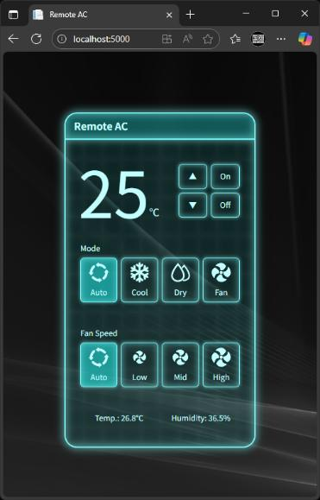
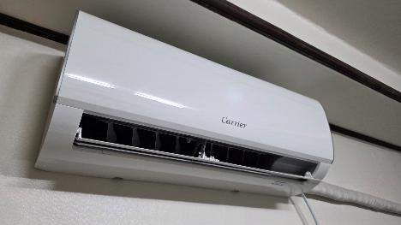
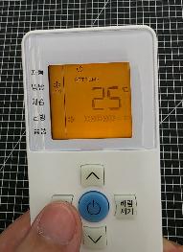
Blazor 기반 에어컨 원격 제어
더운 여름, 개인 작업실에 들어가기 전에 원격으로 미리 에어컨을 켜 놓을 목적으로 만듦
그런데 설정 온도 숫자 디자인이 마음에 안 듦

Slide 5
7-Segment Display
표시 장치의 일종으로 7개의 획으로 숫자나 문자를 나타낼 수 있으며, 전자 회로의 내부적인 수치를 보여 주는 데 자주 사용

Slide 6
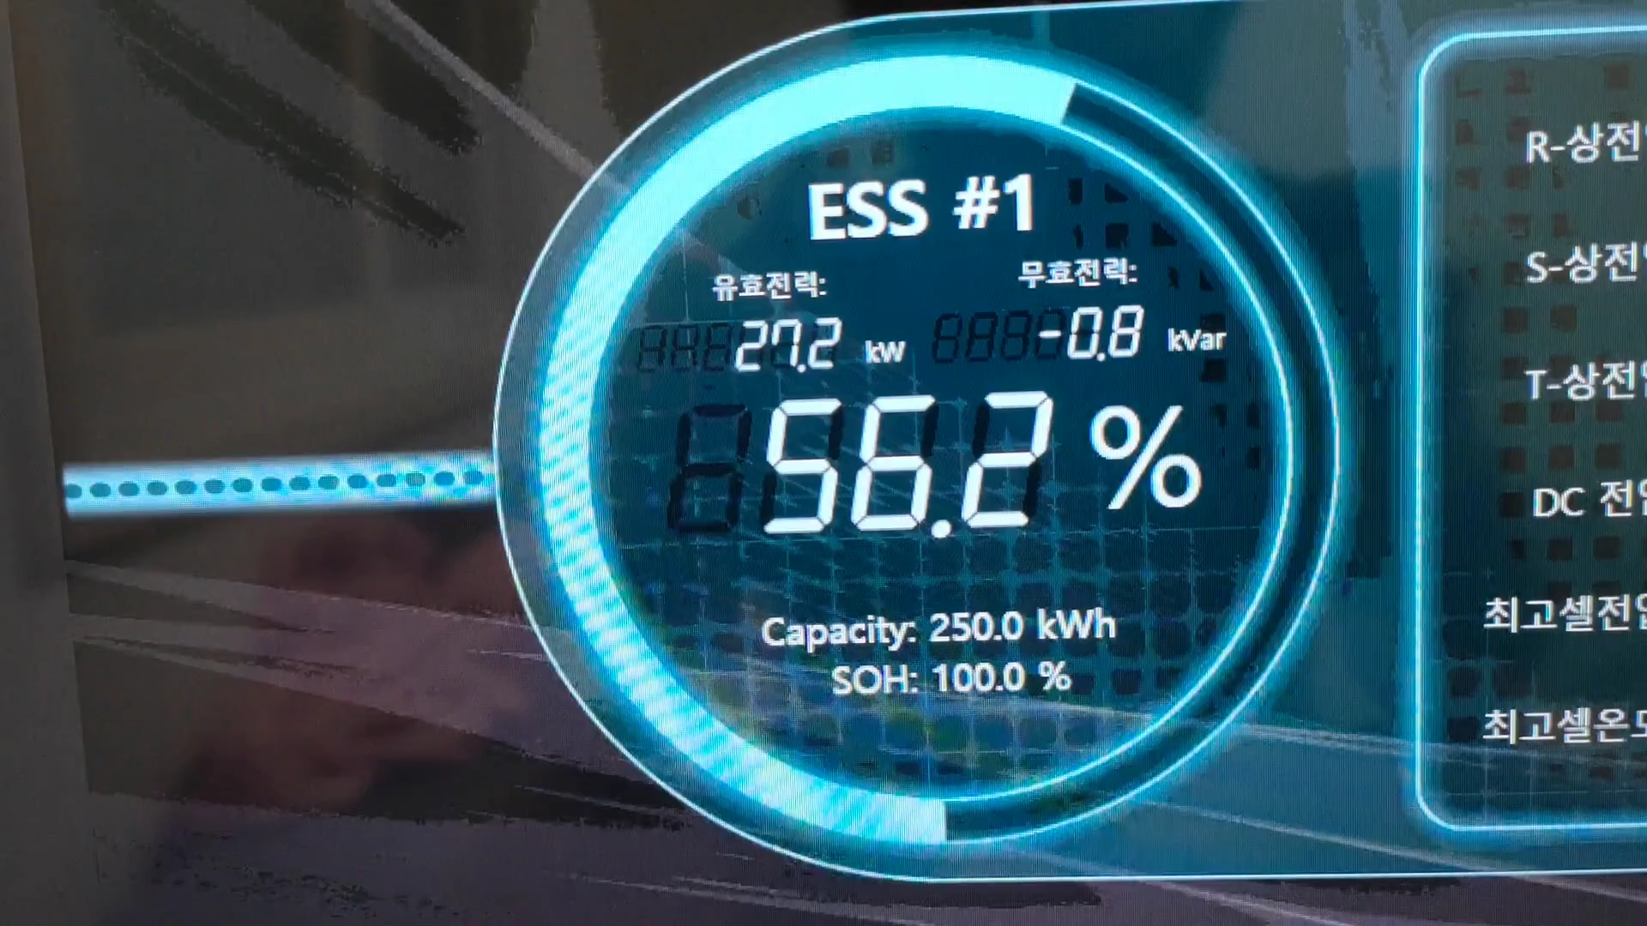
기존 WPF 프로젝트 구현 예

Slide 7
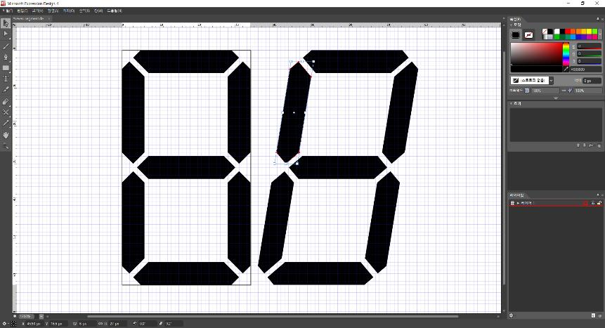
기존에 구현했던 벡터 그래픽 원본

Slide 8
조금 더 예쁘게 개선하고 싶다!
임팩트 있게 굵은 모양으로
중간 틈을 더 자연스럽게
숫자 1을 조금 더 크게
그러나… 그리기 귀찮다…
또 다른 모양이 필요할 때도 또 다시 그려야 하나?

Slide 9
“파라미터에 따라 디지털 숫자를 자동으로 생성하면 어떨까?”

Slide 10
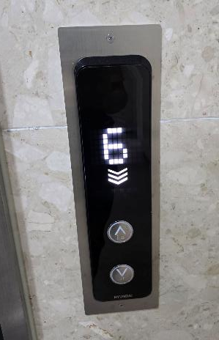
디지털 숫자를 만들어보는 김에...
다른 디지털 폰트도 함께 만들어보자!
기본 목표: 7-Segment 숫자
추가 목표: 5 × 7 Dot matrix 문자
디지털 인디케이터 컴포넌트를 만들어보자!
세그먼트 점멸 상태 구분 필요
세그먼트 점멸 상태별 레이어 구현
다양한 플랫폼을 지원하도록 만들어보자!
WPF, Avalonia UI, MAUI, Blazor

Slide 11
벡터 그래픽스 기반 디지털 인디케이터
02

Slide 12
디지털 폰트 클래스 정의
DigitalFont
Size
WidthRatio
SlantAngle
SevenSegmentFont
Thickness
Gap
CornerChamfer
CornerGapWarping
MiddleChamfer
Cell5x7Font
Gap
RoundedRectCell5x7Font
CornerRadius

Slide 13
폰트 크기, 세그먼트 굵기, 기울임 각 속성

Slide 14
너비 비율 속성

Slide 15
세그먼트 틈 간격 속성

Slide 16
모퉁이 깎기 속성

Slide 17
중간 연결점 깎기 속성

Slide 18
모퉁이 틈 뒤틀림 속성

Slide 19
도트 모퉁이 반지름 속성
Corner Radius = 0.0
Corner Radius = 0.5
Corner Radius = 1.0

Slide 20
도트 매트릭스 간격 속성
Gap = 0.0
Gap = 0.2
Gap = 0.5

Slide 21
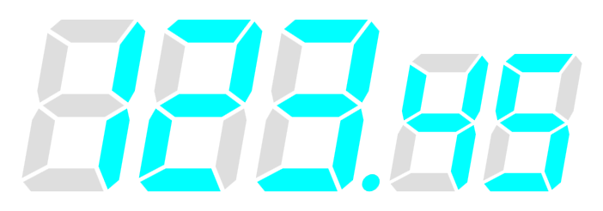
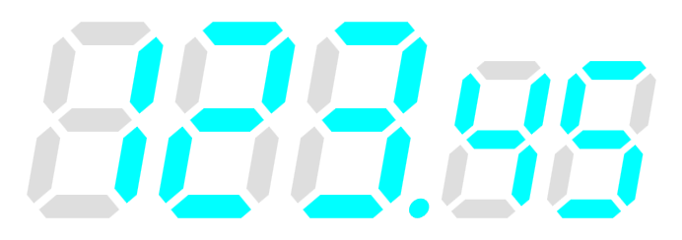
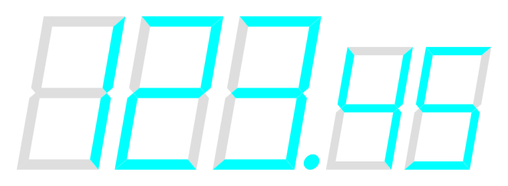

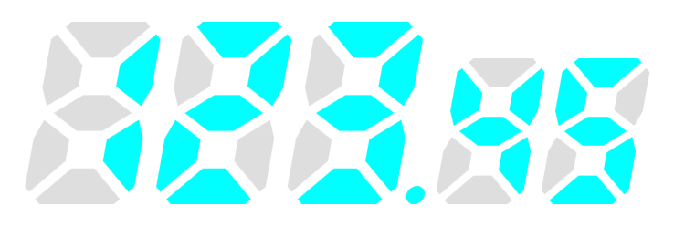

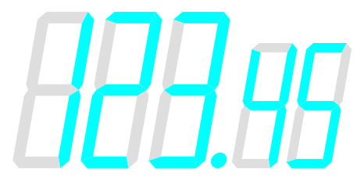
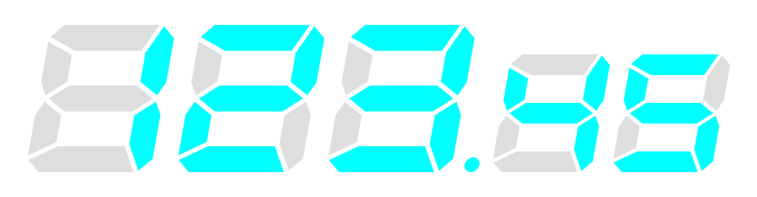
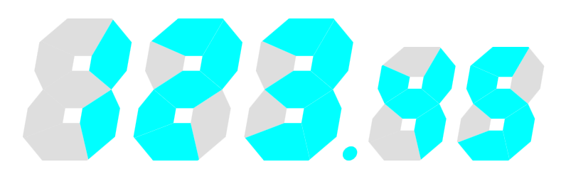
Variations

Slide 22
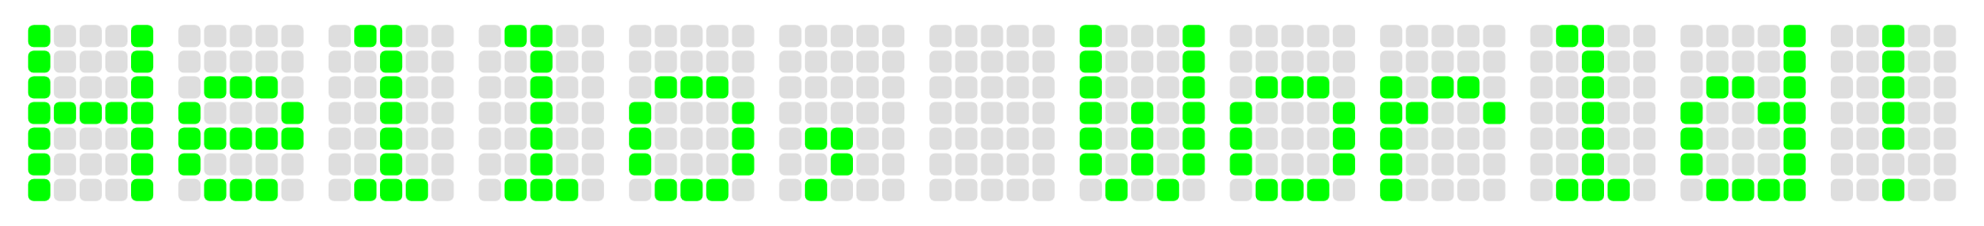
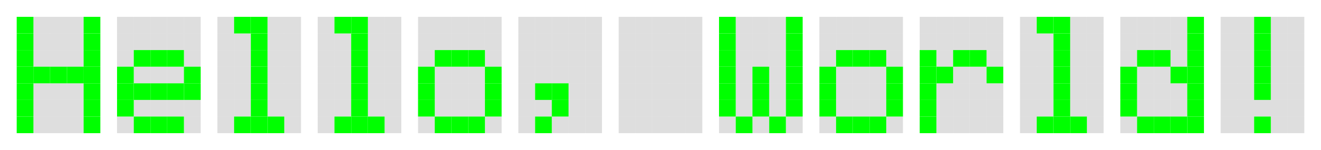
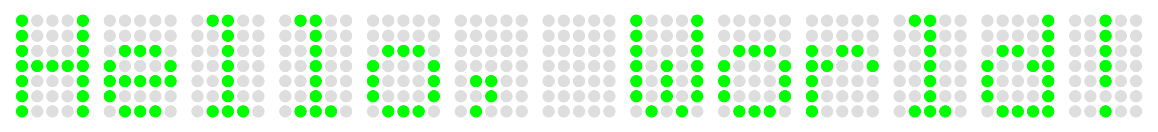
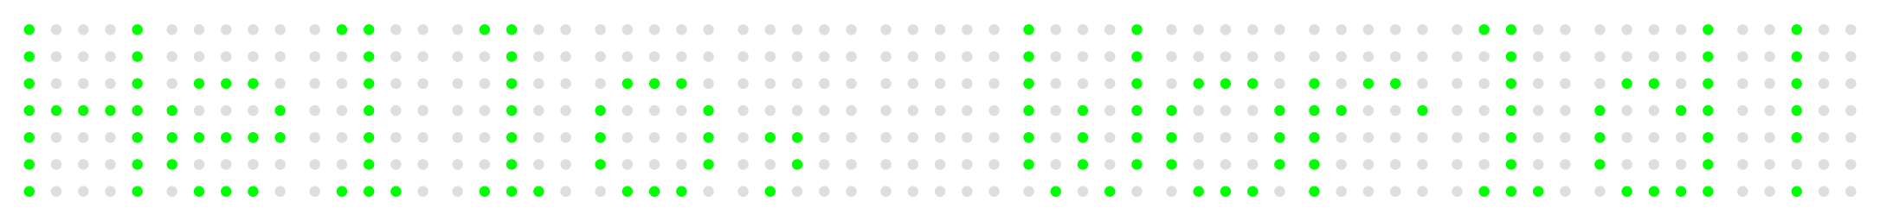
Variations

Slide 23
파라미터에 따른 그리기 행위 관리
파라미터에 따른 벡터 그래픽을 여러 플랫폼에서 사용 가능하면 좋겠다!
플랫폼 중립적 그리기 행위를 수행하기 위한 Context 구현 필요
그래픽을 위한 Context 예시
Win32 API의 Graphic Device Context
Windows Forms의 Graphics 클래스
WPF의 DrawingContext 클래스
그러면 파라미터에 따른 그리기 행위들은 어떻게 관리할 것인가?
Context를 이용한 그리기 행위를 Action으로 정의

Slide 24
IPartDrawingContext 인터페이스 정의
C#
// 파트 드로잉 컨텍스트 인터페이스. 파트의 모양을 패스 기반으로 그리기 위한 최소한의 메서드를 정의.
public interface IPartDrawingContext
{
// 시작점을 지정하여 패스를 그리기를 시작합니다.
void BeginPath(Point point);
// 특정 지점을 향해 선분을 그립니다.
void DrawLine(Point point);
// 3차 베지어 곡선을 그립니다.
void DrawCubicBezier(Point control1, Point control2, Point end);
// 2차 베지어 곡선을 그립니다.
void DrawQuadraticBezier(Point control, Point end);
// 패스를 닫습니다.
void Close();
// 파트를 그립니다.
void DrawPart(in Part part);
}

Slide 25
그래픽 재사용을 위한 파트 관리
위치 변환
개별 세그먼트 드로잉
위치 및 크기 변환

Slide 26
Part 구조체 정의
C#
// 벡터 그래픽 기반 컴포넌트를 구성하는 파트, 재사용성을 위한
public readonly struct Part
{
public Part(PartDrawing drawing) : this(drawing, Transform.Identity) { }
public Part(PartDrawing drawing, Transform transform)
{
Drawing = drawing;
Transform = transform;
}
// 파트 드로잉, 파트를 그리기 위한 행위
public PartDrawing Drawing { get; }
// 변환
public Transform Transform { get; }
...
}
개별 세그먼트 드로잉
위치 변환
위치 및 크기 변환

Slide 27
PartDrawing 및 DelegateDrawing
C#
/// 파트를 그리기 위한 행위을 정의합니다.
public abstract class PartDrawing
{
/// 드로잉 행위가 없는지 여부를 가져옵니다.
public abstract bool IsEmpty { get; }
// 파트 드로잉 컨텍스트에 그립니다.
protected abstract void OnDraw(IPartDrawingContext context);
internal void DrawTo(IPartDrawingContext context) => OnDraw(context);
}
// 대리자를 이용한 파트 드로잉을 정의합니다.
public class DelegateDrawing : PartDrawing
{
public DelegateDrawing(Action<IPartDrawingContext> drawingAction) => this.drawingAction = drawingAction;
private readonly Action<IPartDrawingContext> drawingAction;
// 드로잉 행위가 없는지 여부를 가져옵니다.
public override bool IsEmpty => drawingAction == null;
protected override void OnDraw(IPartDrawingContext context) => drawingAction?.Invoke(context);
}

Slide 28
DelegateDrawing 기반 Dot 그리기 예시
C#
var center1 = Math.Min(cornerRadius, width / 2);
var center2 = width - center1;
var middle1 = Math.Min(cornerRadius, height / 2);
var middle2 = height - middle1;
var cpOffsetX = center1 * arcBezierRatio;
var cpOffsetY = middle1 * arcBezierRatio;
var cpOffsetX1 = center1 - cpOffsetX;
var cpOffsetX2 = center2 + cpOffsetX;
var cpOffsetY1 = middle1 - cpOffsetY;
var cpOffsetY2 = middle2 + cpOffsetY;
var leftTop = new CubicBezier(new Point(0, middle1), new Point(0, cpOffsetY1), new Point(cpOffsetX1, 0), new Point(center1, 0));
var rightTop = new CubicBezier(new Point(center2, 0), new Point(cpOffsetX2, 0), new Point(width, cpOffsetY1), new Point(width, middle1));
var rightBottom = new CubicBezier(new Point(width, middle2), new Point(width, cpOffsetY2), new Point(cpOffsetX2, height), new Point(center2, height));
var leftBottom = new CubicBezier(new Point(center1, height), new Point(cpOffsetX1, height), new Point(0, cpOffsetY2), new Point(0, middle2));
return new DelegateDrawing(context =>
{
context.BeginPath(leftTop.Start);
context.DrawCubicBezier(leftTop.Control1, leftTop.Control2, leftTop.End);
context.DrawLine(rightTop.Start);
context.DrawCubicBezier(rightTop.Control1, rightTop.Control2, rightTop.End);
context.DrawLine(rightBottom.Start);
context.DrawCubicBezier(rightBottom.Control1, rightBottom.Control2, rightBottom.End);
context.DrawLine(leftBottom.Start);
context.DrawCubicBezier(leftBottom.Control1, leftBottom.Control2, leftBottom.End);
context.Close();
});
width
height
cornerRadius

Slide 29
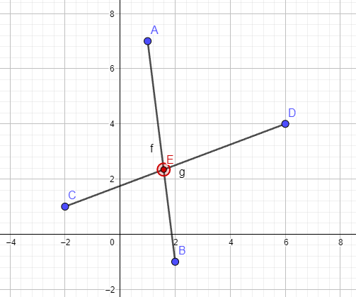
7-Segment는 어떻게 그릴 것인가?
선분의 교점 계산

Slide 30
선분 정의 - Line 구조체
C#
public struct Line
{
public Line(in double startX, in double startY, in double endX, in double endY)
{
start = new Point(startX, startY);
end = new Point(endX, endY);
}
private Point start;
private Point end;
public Point Start { get => start; set => start = value; }
public Point End { get => end; set => end = value; }
public double DeltaX => end.x - start.x;
public double DeltaY => end.y - start.y;
public double Direction => Math.Atan2(DeltaY, DeltaX);
public double Length => Math.Sqrt(Math.Pow(DeltaX, 2) + Math.Pow(DeltaY, 2));
public bool TryGetCrossPoint(in Line line, out Point crossPoint, bool checkIntersection = true) { ... }
public bool Intersection(in Line line) { ... }
}

Slide 31
선분 교점 계산 메서드
C#
public bool TryGetCrossPoint(in Line line, out Point crossPoint, bool checkIntersection = true)
{
if (!checkIntersection || Intersection(line))
{
var dx1 = this.DeltaX;
var dy1 = this.DeltaY;
var dx2 = line.DeltaX;
var dy2 = line.DeltaY;
var d = dx1 * dy2 - dy1 * dx2;
if (d != 0)
{
var a = this.start.y * this.end.x - this.start.x * this.end.y;
var b = line.start.y * line.end.x - line.start.x * line.end.y;
crossPoint = new Point((a * dx2 - dx1 * b) / d, (a * dy2 - dy1 * b) / d);
return true;
}
}
crossPoint = default;
return false;
}

Slide 32
선분 교차 여부 확인 메서드
C#
public bool Intersection(in Line line)
{
int Ccw(in Point point1, in Point point2, in Point point3)
{
var crossProduct = (point2.x - point1.x) * (point3.y - point1.y) - (point3.x - point1.x) * (point2.y - point1.y);
return crossProduct > 0 ? 1 : crossProduct < 0 ? -1 : 0;
}
bool Comparator(in Point point1, in Point point2) => point1.x == point2.x ? point1.y <= point2.y : point1.x <= point2.x;
int l1_l2 = Ccw(this.start, this.end, line.start) * Ccw(this.start, this.end, line.end);
int l2_l1 = Ccw(line.start, line.end, this.start) * Ccw(line.start, line.end, this.end);
if (l1_l2 == 0 && l2_l1 == 0)
{
if (Comparator(end, start))
return Comparator(line.start, this.start) && Comparator(this.end, line.end);
else if (Comparator(line.end, line.start))
return Comparator(line.end, this.end) && Comparator(this.start, line.start);
else
return Comparator(line.start, this.end) && Comparator(this.start, line.end);
}
else
return l1_l2 <= 0 && l2_l1 <= 0;
}

Slide 33
다중 레이어 기반 디지털 인디케이터
Digital Indicator
Digital Indicator Presenter
SegmentFilter = InactiveOnly
Digital Indicator Presenter
SegmentFilter = ActiveOnly

Slide 34
다중 레이어 구조를 이용한 Glow 효과
Digital Indicator
Digital Indicator Presenter
SegmentFilter = InactiveOnly
Digital Indicator Presenter
SegmentFilter = ActiveOnly, Add Stroke, Blur Effect
Digital Indicator Presenter
SegmentFilter = ActiveOnly

Slide 35
디지털 인디케이터 인터페이스 정의
Common Interfaces in .NET Standard 2.0
IDigitalText
Length
Format
IDigitalTextPresenter
IIndicator
Value
IDigitalIndicator
DigitalFont
Spacing
IDigitalIndicatorPresenter
SegmentFilter
IDigitalNumber
IntegerDigits
DecimalPlaces
…
IAnalogIndicator...?
IDigitalNumberPresenter

Slide 36
인디케이터 속성을 이용한 파트 목록 생성
C#
public static class DigitalTextExtentions
{
public static IEnumerable<Part> CreateParts(this IDigitalText indicator, DigitalSegmentFilter segmentFilter)
{
var font = indicator?.DigitalFont;
if (font == null) yield break;
var length = indicator.Length;
var text = (string.IsNullOrWhiteSpace(indicator.Format)
? (indicator.Value?.ToString() ?? string.Empty)
: string.Format($"{{0:{indicator.Format}}}", indicator.Value)).PadRight(length, ' ');
var strokeThickness = 0;
var charWidth = font.Width;
var spacing = charWidth * indicator.Spacing.ToValidValue();
var halfStrokeThickness = strokeThickness / 2;
var pitch = charWidth + strokeThickness + spacing;
for (int i = 0; i < length; i++)
foreach (var part in font.GetCharacterSegments(text[i], segmentFilter))
yield return part * Transform.CreateTranslation(halfStrokeThickness + pitch * i + spacing, spacing + halfStrokeThickness);
}
}

Slide 37
WPF, Avalonia UI, MAUI, Blazor 적용
03

Slide 38
플랫폼 중립적 설계
파라미터 기반 좌표 계산 및 도형 생성은 .NET Standard 2.0 기반으로 구현
아직도 .NET Framework를 버리지 못하는 지방 중소기업...
플랫폼별 Drawing Context 렌더러
WPF와 Avalonia UI 의 StreamGeometryContext
MAUI의 PathF
Blazor의 Inline SVG

Slide 39
PartDrawingContext 클래스 정의
C#
using VagabondK.Indicators.GeometryUtil;
// TRenderer: 컨텍스트를 통한 패스 그리기를 실제로 수행할 렌더러의 형식입니다.
// TRendererPoint: 렌더러에서 사용할 포인트 형식입니다.
public abstract class PartDrawingContext<TRenderer, TRendererPoint> : IPartDrawingContext
{
// 컨텍스트를 통한 패스 그리기를 실제로 수행할 렌더러를 가져오거나 설정합니다.
public TRenderer Renderer { get; set; }
public void BeginPath(Point startPoint) { ... }
public void DrawLine(Point endPoint) { ... }
public void DrawCubicBezier(Point control1, Point control2, Point end) { ... }
public void DrawQuadraticBezier(Point control, Point end) { ... }
public void Close() { ... }
public virtual void DrawPart(in Part part) { ... }
protected abstract void OnBeginPath(in TRendererPoint startPoint);
protected abstract void OnDrawLine(in TRendererPoint endPoint);
protected abstract void OnDrawCubicBezier(in TRendererPoint controlPoint1, in TRendererPoint controlPoint2, in TRendererPoint endPoint);
protected abstract void OnDrawQuadraticBezier(in TRendererPoint controlPoint, in TRendererPoint endPoint);
protected abstract void OnClosePath();
protected abstract TRendererPoint OnConvertToRendererPoint(in Point point);
}

Slide 40

PartDrawingContext 상속 및 구현
C#
using System.Windows;
using System.Windows.Media;
public class PartDrawingContext : PartDrawingContext<StreamGeometryContext, Point>
{
protected override void OnBeginPath(in Point startPoint) => Renderer.BeginFigure(startPoint, true, true);
protected override void OnDrawLine(in Point endPoint) => Renderer.LineTo(endPoint, true, true);
protected override void OnDrawCubicBezier(in Point controlPoint1, in Point controlPoint2, in Point endPoint)
=> Renderer.BezierTo(controlPoint1, controlPoint2, endPoint, true, true);
protected override void OnDrawQuadraticBezier(in Point controlPoint, in Point endPoint)
=> Renderer.QuadraticBezierTo(controlPoint, endPoint, true, true);
protected override void OnClosePath() { }
protected override Point OnConvertToRendererPoint(in GeometryUtil.Point point) => new Point(point.X, point.Y);
}

Slide 41
PartDrawingContext 상속 및 구현
C#
using Avalonia;
using Avalonia.Media;
public class PartDrawingContext : PartDrawingContext<StreamGeometryContext, Point>
{
protected override void OnBeginPath(in Point startPoint) => Renderer.BeginFigure(startPoint, true);
protected override void OnDrawLine(in Point endPoint) => Renderer.LineTo(endPoint);
protected override void OnDrawCubicBezier(in Point controlPoint1, in Point controlPoint2, in Point endPoint)
=> Renderer.CubicBezierTo(controlPoint1, controlPoint2, endPoint);
protected override void OnDrawQuadraticBezier(in Point controlPoint, in Point endPoint)
=> Renderer.QuadraticBezierTo(controlPoint, endPoint);
protected override void OnClosePath() => Renderer.EndFigure(true);
protected override Point OnConvertToRendererPoint(in GeometryUtil.Point point) => new Point(point.X, point.Y);
}

Slide 42
PartDrawingContext 상속 및 구현
C#
using Microsoft.Maui.Graphics;
public class PartDrawingContext : PartDrawingContext<PathF, Point>
{
protected override void OnBeginPath(in Point startPoint) => Renderer.MoveTo(startPoint);
protected override void OnDrawLine(in Point endPoint) => Renderer.LineTo(endPoint);
protected override void OnDrawCubicBezier(in Point controlPoint1, in Point controlPoint2, in Point endPoint)
=> Renderer.CurveTo(controlPoint1, controlPoint2, endPoint);
protected override void OnDrawQuadraticBezier(in Point controlPoint, in Point endPoint)
=> Renderer.QuadTo(controlPoint, endPoint);
protected override void OnClosePath() => Renderer.Close();
protected override Point OnConvertToRendererPoint(in GeometryUtil.Point point) => new(point.X, point.Y);
}

Slide 43
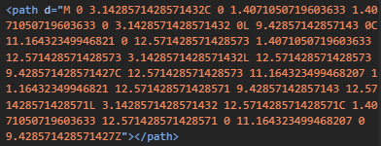
PartDrawingContext 상속 및 구현
C#
public class SvgPathDrawingContext : PartDrawingContext<StringBuilder>
{
protected override void OnBeginPath(in Point startPoint) => Renderer.Append('M').AppendPoint(startPoint);
protected override void OnDrawLine(in Point endPoint) => Renderer.Append('L').AppendPoint(endPoint);
protected override void OnDrawCubicBezier(in Point controlPoint1, in Point controlPoint2, in Point endPoint)
=> Renderer.Append('C').AppendPoint(controlPoint1).AppendPoint(controlPoint2).AppendPoint(endPoint);
protected override void OnDrawQuadraticBezier(in Point controlPoint, in Point endPoint)
=> Renderer.Append('Q').AppendPoint(controlPoint).AppendPoint(endPoint);
protected override void OnClosePath() => Renderer.Append('Z');
}
static class StringBuilderExtensions
{
public static StringBuilder AppendPoint(this StringBuilder stringBuilder, in Point point)
=> stringBuilder.Append(' ').Append(point.X).Append(' ').Append(point.Y);
}

Slide 44
플랫폼 레벨 디지털 인디케이터 구현
Common Interfaces in .NET Standard 2.0
Platform Implements
IDigitalText
DigitalText
IIndicator
IDigitalTextPresenter
DigitalTextPresenter
IDigitalIndicator
DigitalIndicator
IDigitalIndicatorPresenter
DigitalIndicatorPresenter
IDigitalNumber
DigitalNumber
IAnalogIndicator...?
IDigitalNumberPresenter
DigitalNumberPresenter

Slide 45
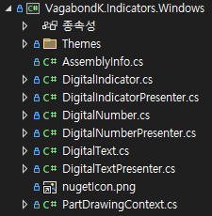
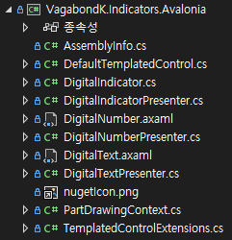
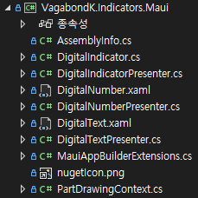
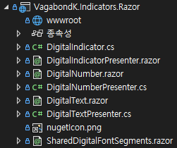
플랫폼별 프로젝트 파일 목록
WPF
Avalonia UI
MAUI
Blazor

Slide 46
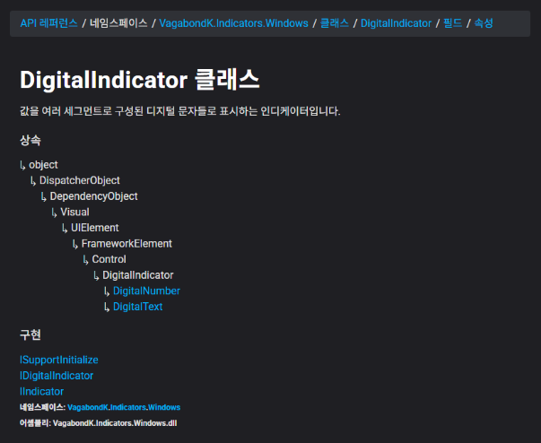
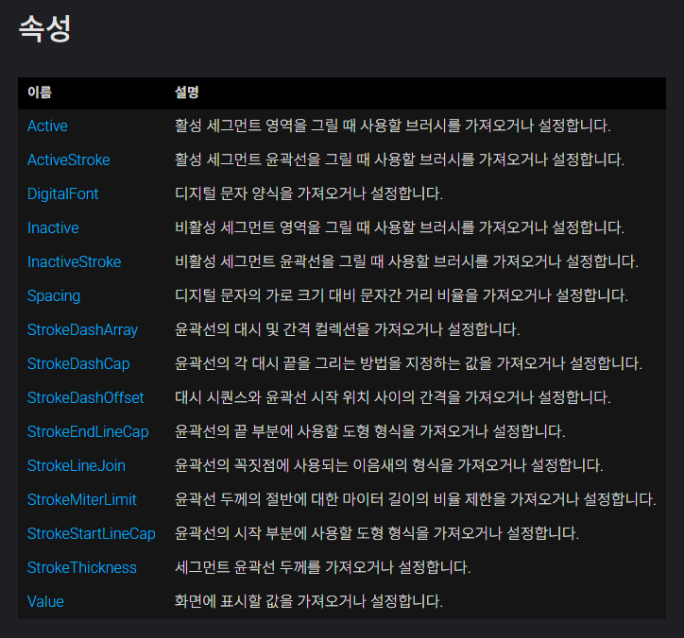
DigitalIndicator 클래스

Slide 47
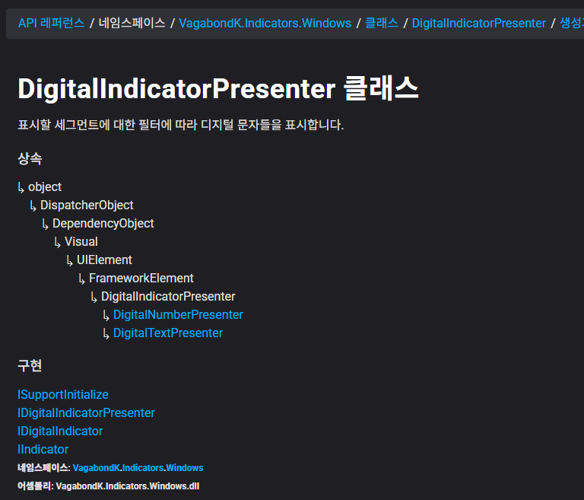
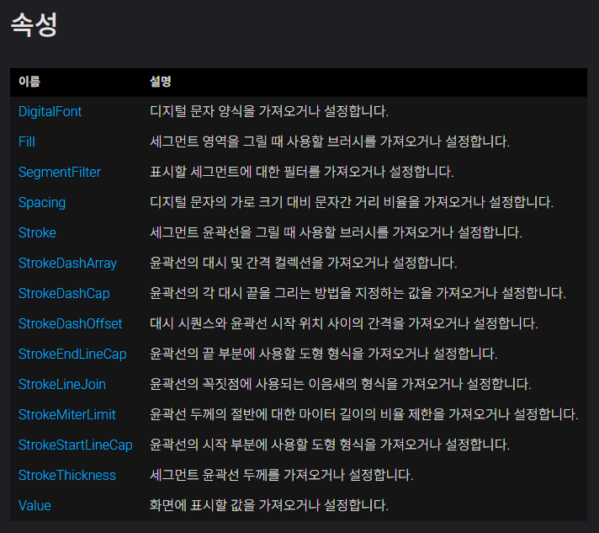
DigitalIndicatorPresenter 클래스

Slide 48
DigitalNumber 템플릿 정의
XAML
<ControlTemplate TargetType="{x:Type vki:DigitalNumber}">
<Border Background="{TemplateBinding Background}"
BorderBrush="{TemplateBinding BorderBrush}"
BorderThickness="{TemplateBinding BorderThickness}">
<Grid Margin="{TemplateBinding Padding}">
<vki:DigitalNumberPresenter
Value="{TemplateBinding Value}"
DigitalFont="{TemplateBinding DigitalFont}"
SegmentFilter="InactiveOnly"
Fill="{TemplateBinding Inactive}"
Stroke="{TemplateBinding InactiveStroke}"
.../>
<vki:DigitalNumberPresenter
Value="{TemplateBinding Value}"
DigitalFont="{TemplateBinding DigitalFont}"
Fill="{TemplateBinding Active}"
Stroke="{TemplateBinding ActiveStroke}"
.../>
</Grid>
</Border>
</ControlTemplate>
Digital Indicator
Digital Indicator Presenter
SegmentFilter = InactiveOnly
Digital Indicator Presenter
SegmentFilter = ActiveOnly

Slide 49
Drawing Context를 이용한 렌더링
public abstract class DigitalIndicatorPresenter : FrameworkElement, IDigitalIndicatorPresenter
{
...
private readonly DashStyle dashStyle = new DashStyle();
private readonly PartDrawingContext partDrawingContext = new PartDrawingContext();
private readonly Pen strokePen = new Pen();
protected override void OnRender(DrawingContext drawingContext)
{
strokePen.DashStyle = StrokeDashArray == null && StrokeDashOffset == 0.0 ? null : dashStyle;
var strokeThickness = strokePen.Thickness;
var geometry = new StreamGeometry();
using (var geometryContext = geometry.Open())
{
partDrawingContext.Renderer = geometryContext;
foreach (var part in OnCreateParts())
partDrawingContext.DrawPart(part);
}
geometry.Freeze();
drawingContext.DrawGeometry(Fill, strokeThickness > 0 && strokePen.Brush != null ? strokePen : null, geometry);
}
protected abstract IEnumerable<Part> OnCreateParts();
...
}

Slide 50
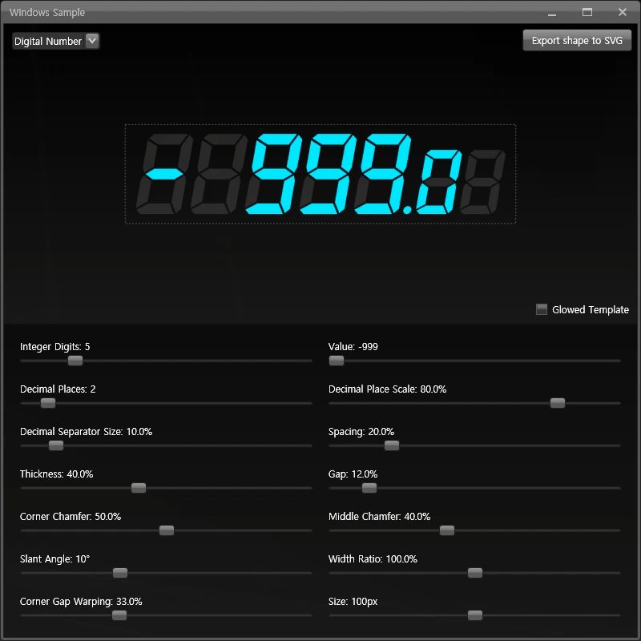

Slide 51
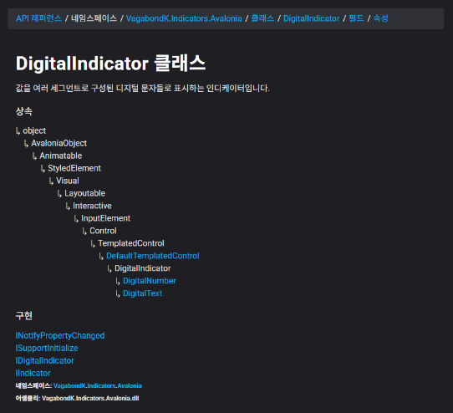
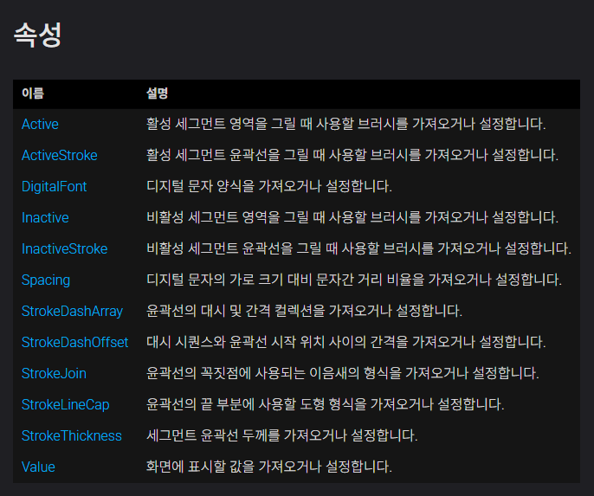
DigitalIndicator 클래스

Slide 52
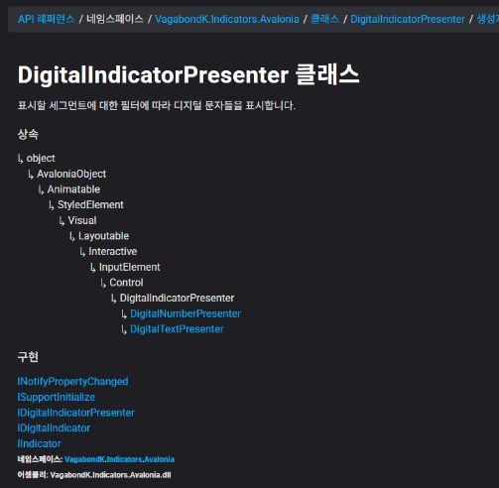
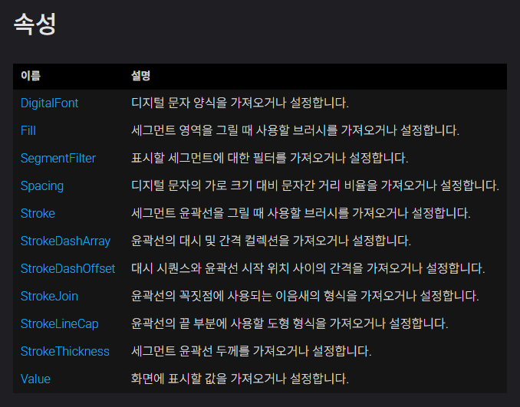
DigitalIndicatorPresenter 클래스

Slide 53
DigitalNumber 스타일 정의
AXAML
<Styles xmlns="https://github.com/avaloniaui"
xmlns:x="http://schemas.microsoft.com/winfx/2006/xaml"
xmlns:vki="http://schemas.vagabond-k.com/avaloniaui/indicators"
xmlns:vkid="using:VagabondK.Indicators.DigitalFonts">
<Design.PreviewWith>
<vki:DigitalNumber />
</Design.PreviewWith>
<Style Selector="vki|DigitalNumber">
<Setter Property="DigitalFont">
<Setter.Value>
<vkid:SevenSegmentFont/>
</Setter.Value>
</Setter>
<Setter Property="ClipToBounds" Value="False"/>
<Setter Property="Template">
<ControlTemplate>
<Border Background="{TemplateBinding Background}"
BorderBrush="{TemplateBinding BorderBrush}"
BorderThickness="{TemplateBinding BorderThickness}">
<Grid Margin="{TemplateBinding Padding}">
<vki:DigitalNumberPresenter
Value="{TemplateBinding Value}"
DigitalFont="{TemplateBinding DigitalFont}"
SegmentFilter="InactiveOnly"
Fill="{TemplateBinding Inactive}"
Stroke="{TemplateBinding InactiveStroke}“
...
Digital Indicator
Digital Indicator Presenter
SegmentFilter = InactiveOnly
Digital Indicator Presenter
SegmentFilter = ActiveOnly

Slide 54
Drawing Context를 이용한 렌더링
public abstract class DigitalIndicatorPresenter : Control, IDigitalIndicatorPresenter
{
...
private readonly PartDrawingContext partDrawingContext = new PartDrawingContext();
private readonly Pen strokePen = new Pen() { DashStyle = new DashStyle() };
public override void Render(DrawingContext context)
{
var strokeThickness = strokePen.Thickness;
var geometry = new StreamGeometry();
using (var geometryContext = geometry.Open())
{
partDrawingContext.Renderer = geometryContext;
foreach (var part in OnCreateParts())
partDrawingContext.DrawPart(part);
}
context.DrawGeometry(Fill, strokeThickness > 0 && strokePen.Brush != null ? strokePen : null, geometry);
}
protected abstract IEnumerable<Part> OnCreateParts();
...
}

Slide 55
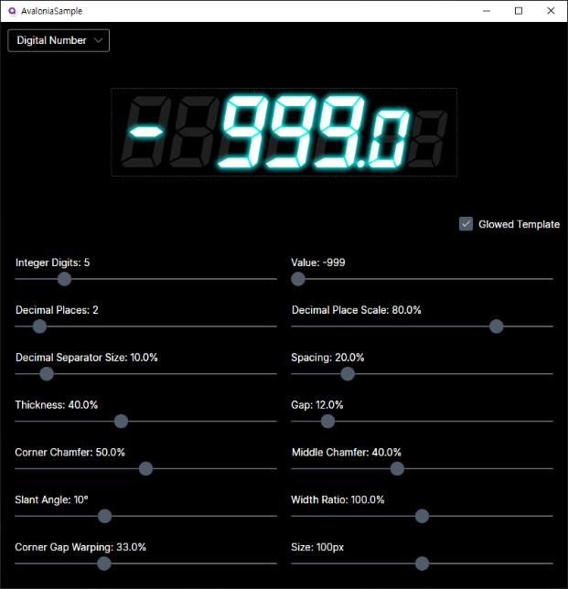

Slide 56
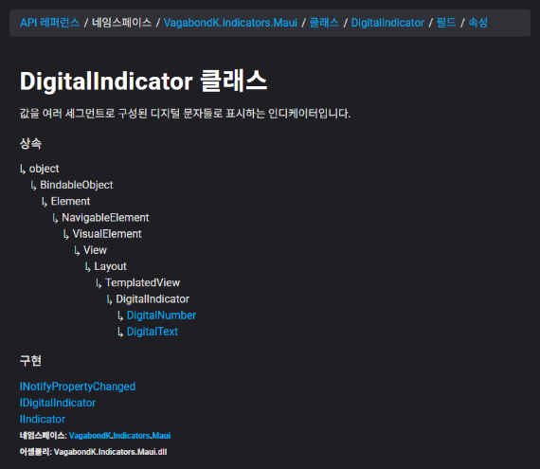
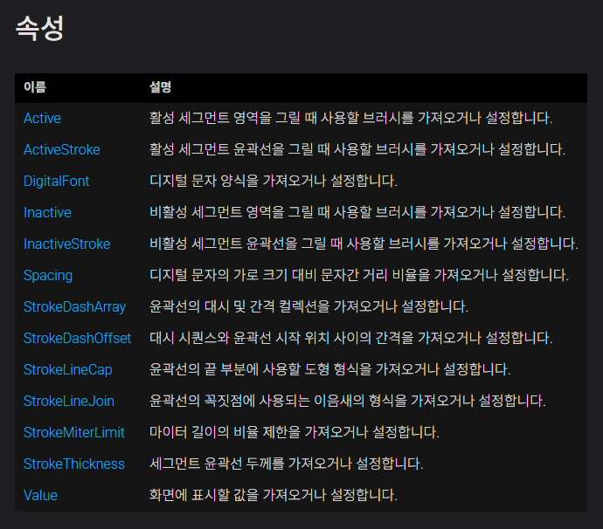
DigitalIndicator 클래스

Slide 57
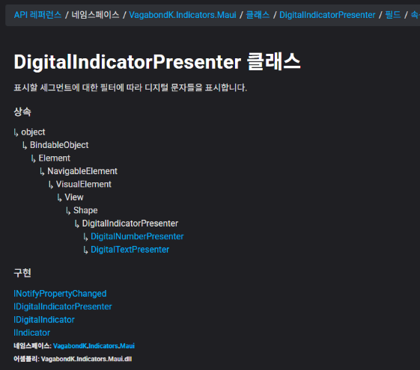
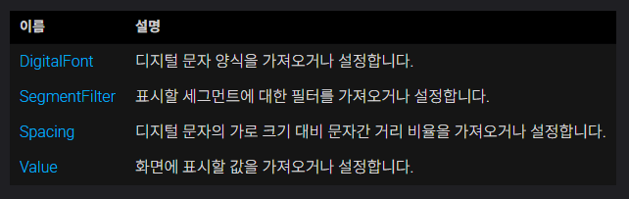
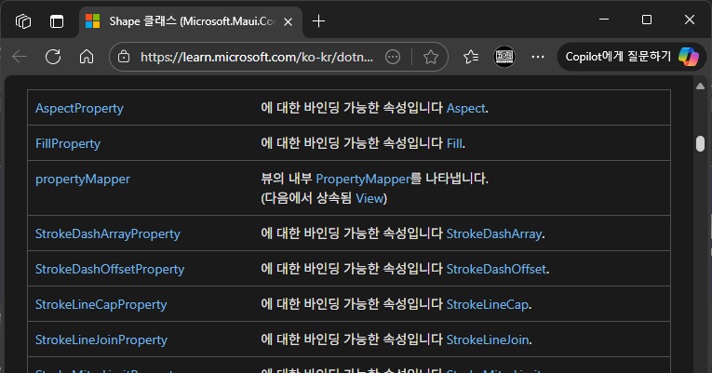
DigitalIndicatorPresenter 클래스

Slide 58
DigitalNumber 템플릿 정의
XAML
<?xml version="1.0" encoding="utf-8" ?>
<vki:DigitalIndicator
xmlns="http://schemas.microsoft.com/dotnet/2021/maui"
xmlns:x="http://schemas.microsoft.com/winfx/2009/xaml"
xmlns:vki="clr-namespace:VagabondK.Indicators.Maui"
x:Class="VagabondK.Indicators.Maui.DigitalNumber">
<TemplatedView.ControlTemplate>
<ControlTemplate>
<Grid Background="{TemplateBinding Background}" Margin="{TemplateBinding Padding}">
<vki:DigitalNumberPresenter
Value="{TemplateBinding Value}"
DigitalFont="{TemplateBinding DigitalFont}"
SegmentFilter="InactiveOnly"
Fill="{TemplateBinding Inactive}"
Stroke="{TemplateBinding InactiveStroke}"
...
Aspect="{TemplateBinding Aspect}"/>
<vki:DigitalNumberPresenter
Value="{TemplateBinding Value}"
DigitalFont="{TemplateBinding DigitalFont}"
Fill="{TemplateBinding Active}"
Stroke="{TemplateBinding ActiveStroke}"
...
Aspect="{TemplateBinding Aspect}"/>
</Grid>
</ControlTemplate>
</TemplatedView.ControlTemplate>
</vki:DigitalIndicator>
Digital Indicator
Digital Indicator Presenter
SegmentFilter = InactiveOnly
Digital Indicator Presenter
SegmentFilter = ActiveOnly

Slide 59
Drawing Context를 이용한 렌더링
public abstract class DigitalIndicatorPresenter : Shape, IView, IShape, IDigitalIndicatorPresenter
{
...
private PathF path = new();
private readonly PartDrawingContext partDrawingContext = new PartDrawingContext();
protected abstract IEnumerable<Part> OnCreateParts();
public override PathF GetPath() => path;
PathF IShape.PathForBounds(Rect viewBounds)
{
path = new PathF();
partDrawingContext.Renderer = path;
foreach (var part in OnCreateParts())
partDrawingContext.DrawPart(part);
...
return path;
}
...
}

Slide 60
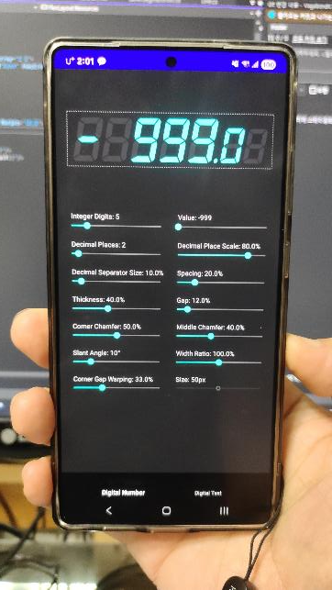
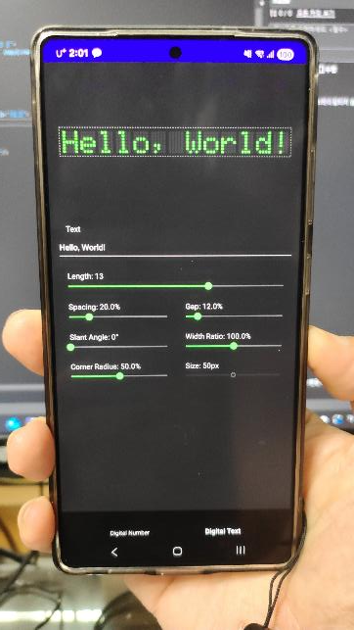

Slide 61
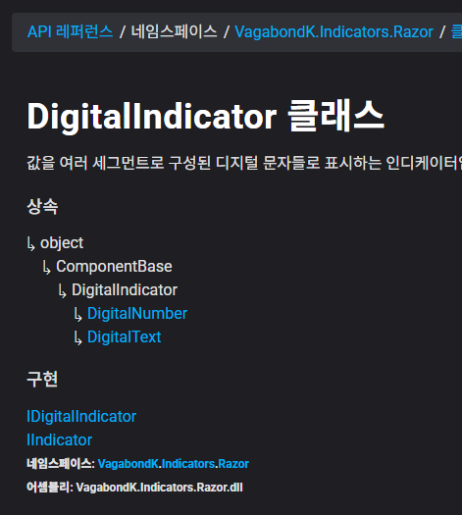
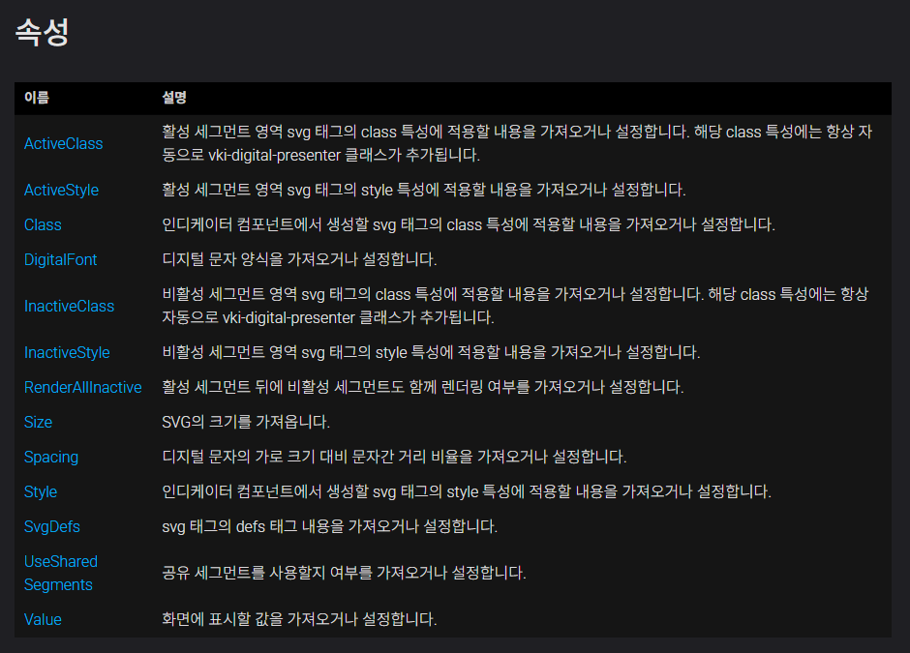
DigitalIndicator 클래스

Slide 62
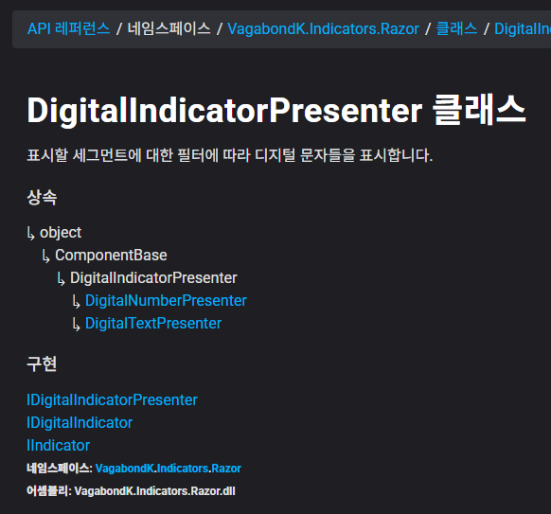
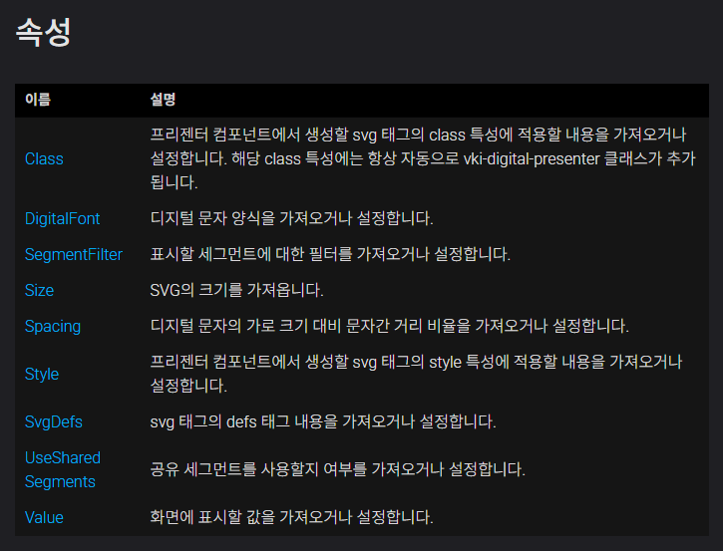
DigitalIndicatorPresenter 클래스

Slide 63
DigitalNumber 컴포넌트
Razor
@inherits DigitalIndicator
<svg class="vki-digital-number @Class" style="@Style" width="@Size.Width" height="@Size.Height" viewBox="0 0 @Size.Width @Size.Height"
xmlns="http://www.w3.org/2000/svg">
<defs>
@SvgDefs
</defs>
<g style="color:#808080;fill-opacity:0.25;">
<DigitalNumberPresenter
Class="@InactiveClass"
Style="@InactiveStyle"
Value="@Value"
Spacing="@Spacing"
DigitalFont="@DigitalFont"
...
UseSharedSegments="@UseSharedSegments"
SegmentFilter="@(RenderAllInactive ? DigitalFonts.DigitalSegmentFilter.All : DigitalFonts.DigitalSegmentFilter.InactiveOnly)" />
</g>
<g>
<DigitalNumberPresenter
Class="@ActiveClass"
Style="@ActiveStyle"
Value="@Value"
...
UseSharedSegments="true"
SegmentFilter="@DigitalFonts.DigitalSegmentFilter.ActiveOnly" />
</g>
</svg>

Slide 64
DigitalNumberPresenter 컴포넌트
Razor
<svg class="vki-digital-presenter @Class" style="fill:currentColor;@Style" width="@Size.Width" height="@Size.Height" viewBox="0 0 @Size.Width @Size.Height"
xmlns="http://www.w3.org/2000/svg">
@if (!UseSharedSegments)
{
<defs>
@for (int i = 0; i < segmentPaths.Count; i++)
{
<path id="@(segmentIdPrefix + i)" d="@segmentPaths[i]"/>
}
@SvgDefs
</defs>
}
<g class="@defaultClassName">
@foreach (var item in segmentDrawings)
{
<use href="#@item.Value"
transform="matrix(@item.Transform.M11 @item.Transform.M12 @item.Transform.M21 @item.Transform.M22 @item.Transform.M31 @item.Transform.M32)" />
}
@foreach (var item in customDrawings)
{
<path d="@item.Value“
transform="matrix(@item.Transform.M11 @item.Transform.M12 @item.Transform.M21 @item.Transform.M22 @item.Transform.M31 @item.Transform.M32)" />
}
</g>
</svg>

Slide 65
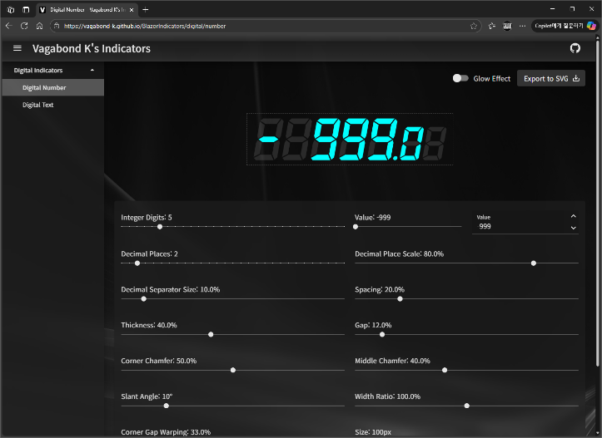
https://vagabond-k.github.io/BlazorIndicators

Slide 66
사용 예시 및 버그 개선
04

Slide 67
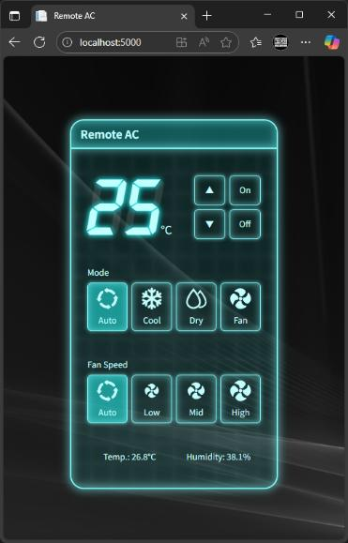

Slide 68
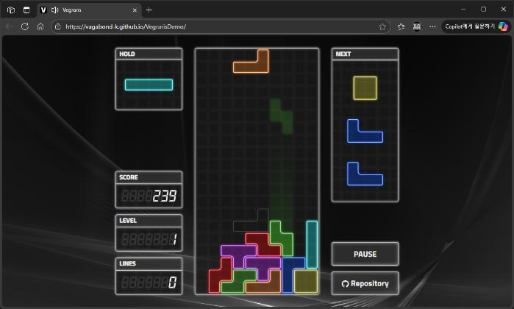
VEGRARIS – Vector Graphics 기반 TETRIS
https://vagabond-k.github.io/VegrarisDemo

Slide 69
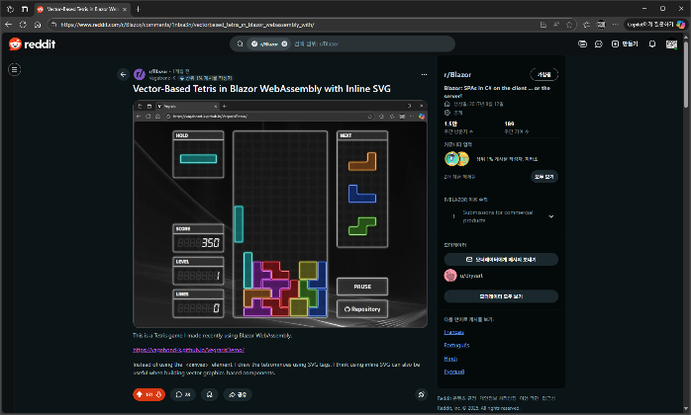
Reddit 공유
https://www.reddit.com/r/Blazor/comments/1nbia3n/vectorbased_tetris_in_blazor_webassembly_with

Slide 70
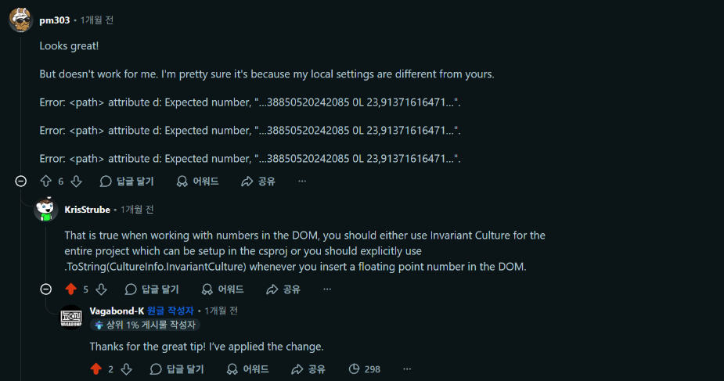
문화권별 숫자 형식에 의한 오류 피드백

Slide 71
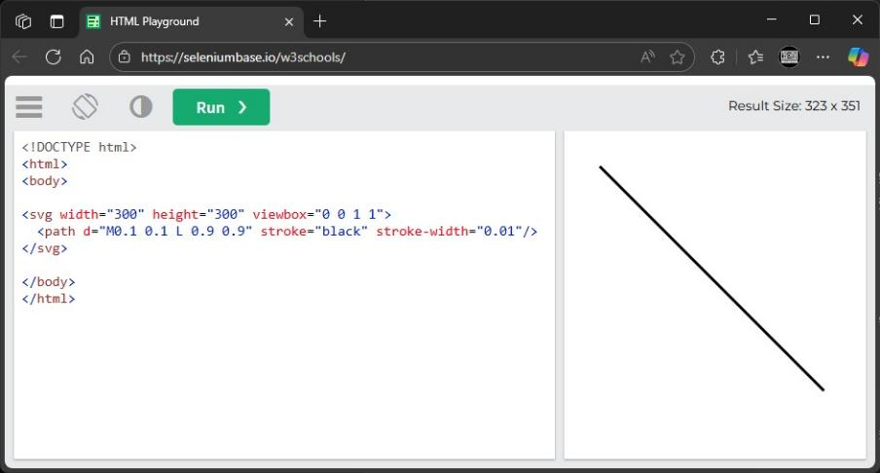
문화권별 숫자 형식에 의한 오류 피드백

Slide 72

문화권별 숫자 형식에 의한 오류 피드백

Slide 73

CultureInfo.InvariantCulture

Slide 74
Blazor 기반 Drawing Context 수정
C#
public class SvgPathDrawingContext : PartDrawingContext<StringBuilder>
{
private const char space = ' ';
protected override void OnBeginPath(in Point startPoint) => Renderer.Append('M').AppendPoint(startPoint);
protected override void OnDrawLine(in Point endPoint) => Renderer.Append('L').AppendPoint(endPoint);
protected override void OnDrawCubicBezier(in Point controlPoint1, in Point controlPoint2, in Point endPoint)
=> Renderer.Append('C').AppendPoint(controlPoint1).AppendPoint(controlPoint2).AppendPoint(endPoint);
protected override void OnDrawQuadraticBezier(in Point controlPoint, in Point endPoint)
=> Renderer.Append('Q').AppendPoint(controlPoint).AppendPoint(endPoint);
protected override void OnClosePath() => Renderer.Append('Z');
}
static class StringBuilderExtensions
{
// public static StringBuilder AppendPoint(this StringBuilder stringBuilder, in Point point)
// => stringBuilder.Append(' ').Append(point.X).Append(' ').Append(point.Y);
public static StringBuilder AppendPoint(this StringBuilder stringBuilder, in Point point)
=> stringBuilder.Append(' ').AppendFormat(CultureInfo.InvariantCulture, "{0}", point.X)
.Append(' ').AppendFormat(CultureInfo.InvariantCulture, "{0}", point.Y);
}

Slide 75
향후 개발 방향
05

Slide 76

아날로그 인디케이터

Slide 77
파라미터 기반 도형 라이브러리

Slide 78



폰트 파일 자동 생성 기능

Slide 79
소스코드 및 참고자료
Source code
https://github.com/Vagabond-K/VagabondK.Indicators
API reference documents
https://vagabond-k.github.io/docs/api/VagabondK.Indicators.html
Blazor showcase
https://vagabond-k.github.io/BlazorIndicators
Blog article
https://blog.naver.com/vagabond-k/223481454735
SVG path tag
https://developer.mozilla.org/ko/docs/Web/SVG/Tutorials/SVG_from_scratch/Paths

Slide 80
But...
?

Slide 81
발표자 소개
경남 창원의 어느 중소기업에서 20년 가까이 개발자로 근무 중
에너지 관리 시스템 개발 및 에너지 기술 연구 과제 수행
연구기관 SW 개발 용역 수행 (한국전기연구원, 한국전자기술연구원 등)
닷넷데브의 .NET Conf 2025 × Seoul 연사 참여
개인 활동: Blog, GitHub, LinkedIn, YouTube
닉네임: Vagabond K
www.vagabond-k.com

